Slide 1
程序设计与算法大作业
排序算法

Slide 2
1.1、选择排序
实现原理如下：
1.每次从需要排序的元素的找出最小的元素，存储在最左侧；
2.再从剩余元素中继续寻找，继续存储，直至排序完成。
分析：
1.选择排序不稳定，但是效率与冒泡排序相比，有明显提高；
2.比较次数为$∑_{i=1}^{n-1}n-i=\frac{n(n-1)}{2}$,交换次数为n-1。算法总复杂度为$O(n^{2})$ 无论什么数据进去都是 O(n²) 的时间复杂度。所以用到它的时候，数据规模越小越好。唯一的好处可能就是不占用额外的内存空间了吧。

Slide 3
1.2、归并排序
实现原理如下：
1.把长度为n的输入序列分成两个长度为n/2的子序列；
2.对这两个子序列分别采用归并排序；
3.将两个排序好的子序列合并成一个最终的排序序列。
分析：
1.归并排序是稳定排序；
2.归并排序是建立在归并操作上的一种有效的排序算法。该算法是采用分治法的一个非常典型的应用。将已有序的子序列合并，得到完全有序的序列；即先使每个子序列有序，再使子序列段间有序。代价是需要额外的内存空间，如果参与排序的数据量大，需要大量额外内存空间。若将两个有序表合并成一个有序表，称为2-路归并。 该算法时间复杂度为O(nlogn)。

Slide 4
1.3、快速排序
实现原理如下：
​ 1.从数列中挑出最后一个元素，称为“基准”（pivot）;
​ 2.重新排序数列，所有元素比基准值小的摆放在基准前面，所有元素比基准值大的摆在基准的后面（相同的数可以到任一边）。在这个分区退出之后，该基准就处于数列的中间位置。这个称为分区（partition）操作；
​ 3.递归地（recursive）把小于基准值元素的子数列和大于基准值元素的子数列排序。
分析：
1.归并排序是不稳定排序；
2.快速排序通常明显比其他 Ο(nlogn) 算法更快，因为它的内部循环，可以在大部分的架构上很有效率地被实现出来

Slide 5
1.4、希尔排序
实现原理如下：
​​ 1.选择一个增量序列 $d_{1}$，$d_{2}$，……，$d_{k}$，其中 $d_{i}$ > $d_{j}$, $d_{k}$ = 1；
​ 2.按增量序列个数 k，对序列进行 k 趟排序；
​ 3.每趟排序，根据对应的增量 d，将待排序列分割成若干长度为 m 的子序列，分别对各子表进行直接插入排序。仅增量因子为 1 时，整个序列作为一个表来处理，表长度即为整个序列的长度。
分析：
1.希尔排序是不稳定排序；
2.希尔排序在插入排序算法的基础上进行了改进，算法的时间复杂度与冒泡、选择，插入等算法相比有较大的改进，但希尔排序是不稳定排序算法。该算法时间复杂度为O(nlogn)

Slide 6
1.5、基数排序
实现原理如下：
​​ 1.将所有待比较数值（自然数）统一为同样的数位长度，数位较短的数前面补零。
2.从最低位开始，依次进行一次排序。这样从最低位排序一直到最高位排序完成以后, 数列就变成一个有序序列。
分析：
1.基数排序是稳定排序；
2.基数排序是对传统桶排序的扩展，速度很快；
3.基数排序是经典的以空间换时间的方式，占用内存很大, 当对海量数据排序时，容易造成 OutOfMemoryError（内存溢出）；
4.基数排序时间复杂度为O(P(N+B)),额外空间复杂度O(N+B)。

Slide 7
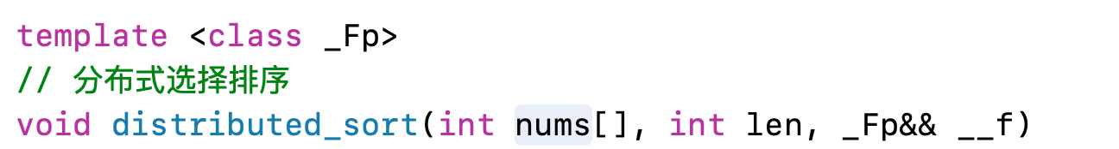
2.1、分布式排序
上图为分布式实现方法，第一个参数nums为待排序的数组，第二个参数为数组长度，第三个参数为排序算法。
实现原理如下：
​​1.划分成多个数组
2.创建子线程，在子线程中排序，
3.等待所有子线程排序完成后，转到主线程做合并操作。

Slide 8
2.2、分布式排序总结
分析：
​​1.由于分布式排序实质还是使用普通排序，只是在子线程排序完后，转到主线程合并数据。
2.不足：
（1）如果数据量超大，超过机器内存，代码中实现会有内存溢出，需要改为文件方式比较，先把大文件切割成小文件，对小文件进行排序，排序完成后，再依次对小文件取数比较，放入另外一个文件存储
（2）如果数据量较小，整个方法耗时反而比普通排序耗时更长，耗时主要用于线程切换。没有进行智能方法选取。

Slide 9
3、大数排序
用c语言字符串表示大数，并将其进行排序
3.1、创建大数数组
3.2、比较算法
3.3、大数选择排序
3.4、大数归并排序
3.5、大数快速排序
3.6、大数希尔排序
3.7、大数基数排序

Slide 10
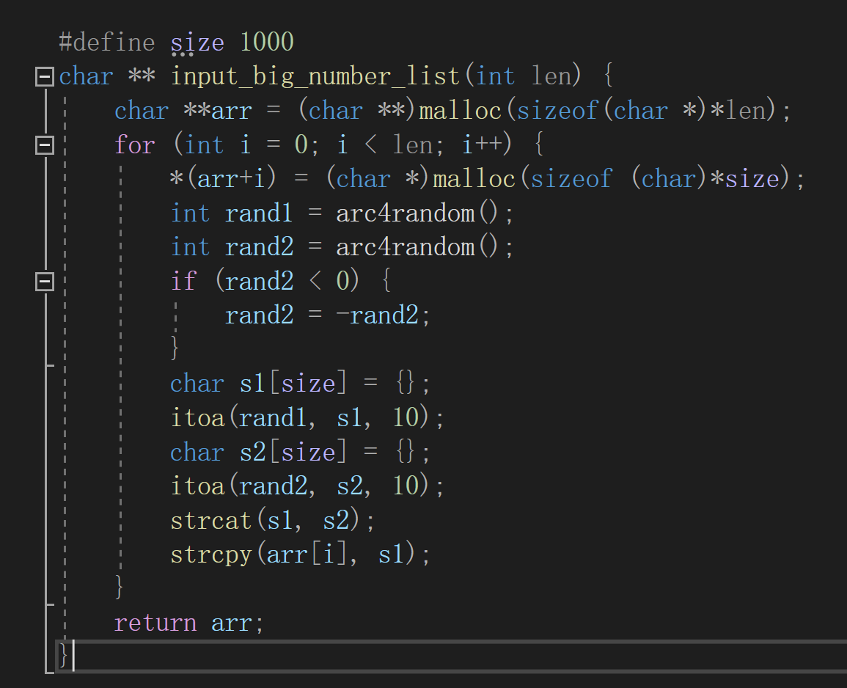
3.1、创建大数数组
用一个len*size的二维数组存储所有的大数，表示有len个数，每个数最大为size位。将两个随机数转化为字符串后将其拼接起来，即成为一个由字符串来表示的大数，该大数最大可表示10^size-1。此处size设为1000，满足题目要求。

Slide 11
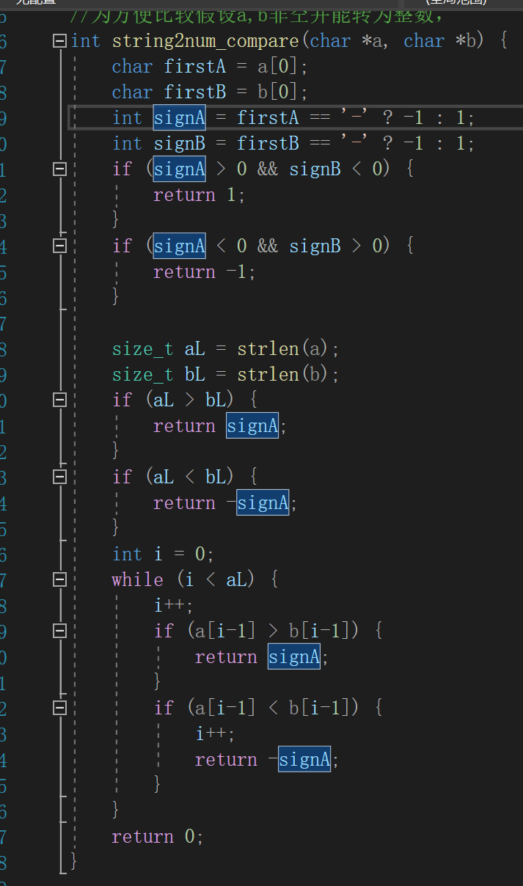
3.2、定义大数的比较算法
1、先判断字符串首位，若为“-”则该大数为负数
2、若两数一正一负，则正数必然大于负数。
3、若符号相同，则位数越大的数，其绝对值越大。
4、若位数相同，则从高位到低位逐位进行比较，若某一位的值大，则该数的绝对值大。

Slide 12
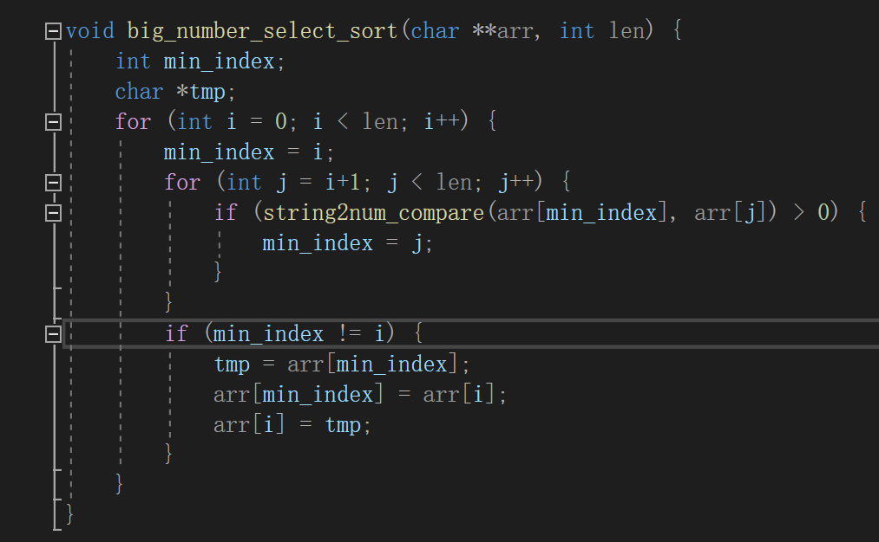
3.3、大数选择排序
由于选择排序是基于比较的排序，所以大数的选择排序与普通的选择排序基本一样。
1、从第一个大数开始，向后遍历数组，找到最小的大数，将这个数与第一个数交换位置。
2、第一个位置找到之后，到下一个位置，继续往后找最小的数，并与当前位置的大数交换位置。
3、以此类推，直到遍历完整个数组。

Slide 13
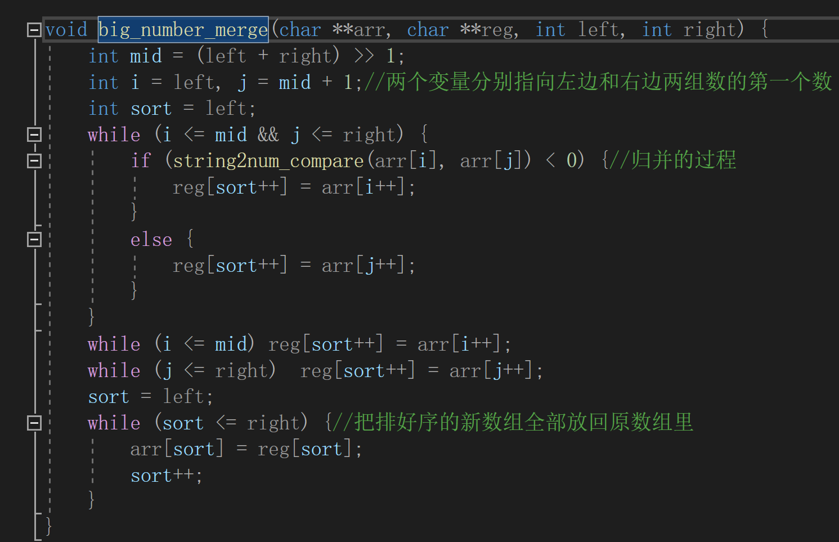
3.4、大数归并排序
由于归并排序是基于比较的排序，所以大数的归并排序与普通的归并排序基本一样。
1、将数组递归地分成两半，直到每个数组只剩下一个元素，此时可认为数组已有序，
2、用二指针的方法将已有序的两个数组归并为一个数组。初始时，两个指针分别指向两个数组的最小数的位置，比较这两个最小的数，小的那个被放到最终的数组，并将该指针指向下一个数。以此类推，当其中一个数组没有元素时，将另一个数组的元素全部放进最终的数组里。递归退出时，数组就排好序了。

Slide 14
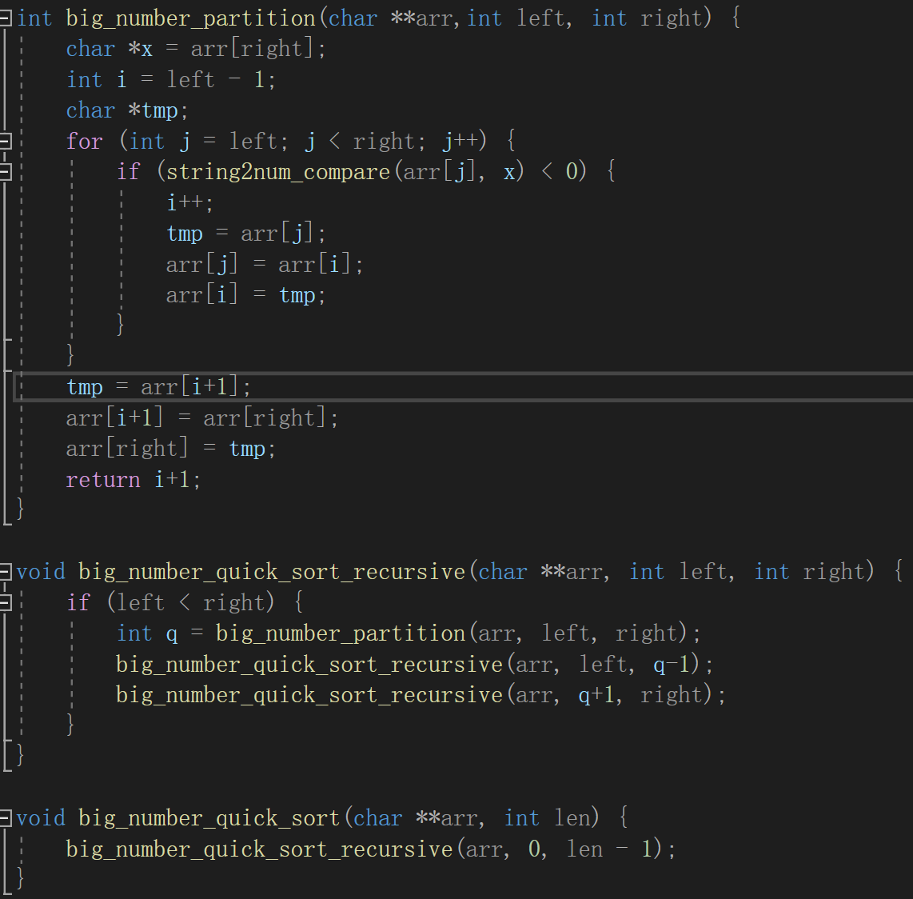
3.5、大数快速排序
由于快速排序是基于比较的排序，所以大数的快速排序与普通的快速排序基本一样。
1、取数组最右边的数，将数组划分为两个部分，其中左边的数都比所取的数小，右边的数都比所取的数大，这时所取的数就处在了它最终的位置上。
2、将左右两个数组看作新的数组，递归执行一的操作，直到数组长度为1，此时退出递归。

Slide 15
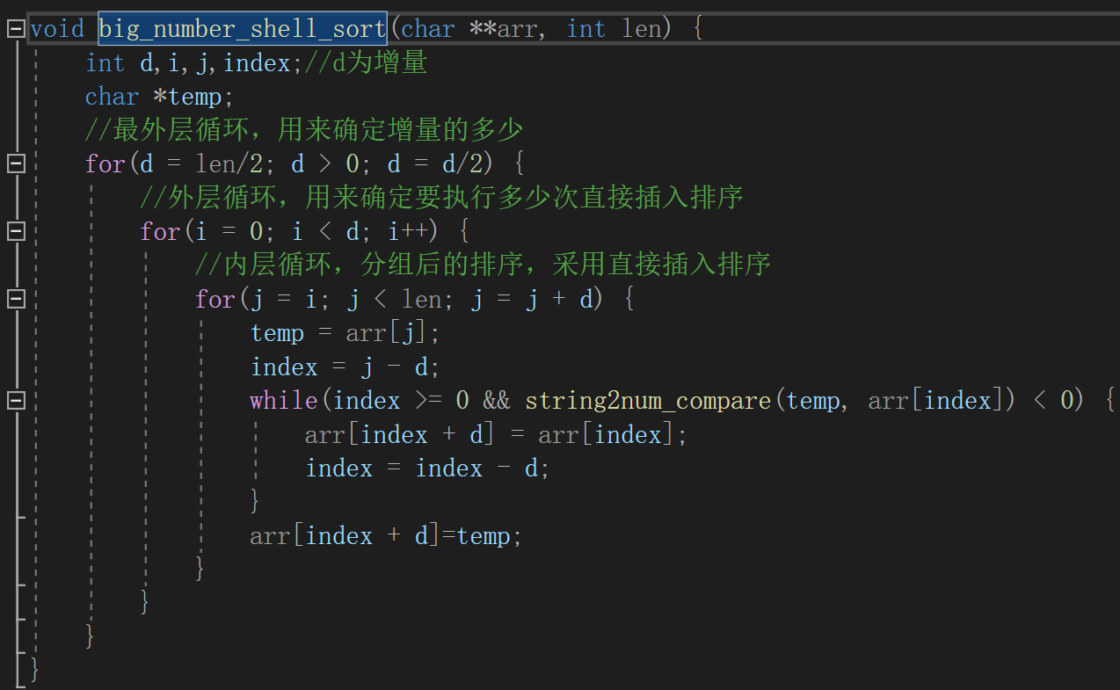
3.5、大数希尔排序
由于希尔排序是基于比较的排序，所以大数的希尔排序与普通的希尔排序基本一样。
把数组按下标的一定增量分组，对每组使用直接插入排序算法排序；随着增量逐渐减少，当增量减至 1 时，即完成排序。
1、增量初始化为数组长度的一半，每次循环增量都减少为一半。
2、对每组使用直接插入排序算法排序。

Slide 16
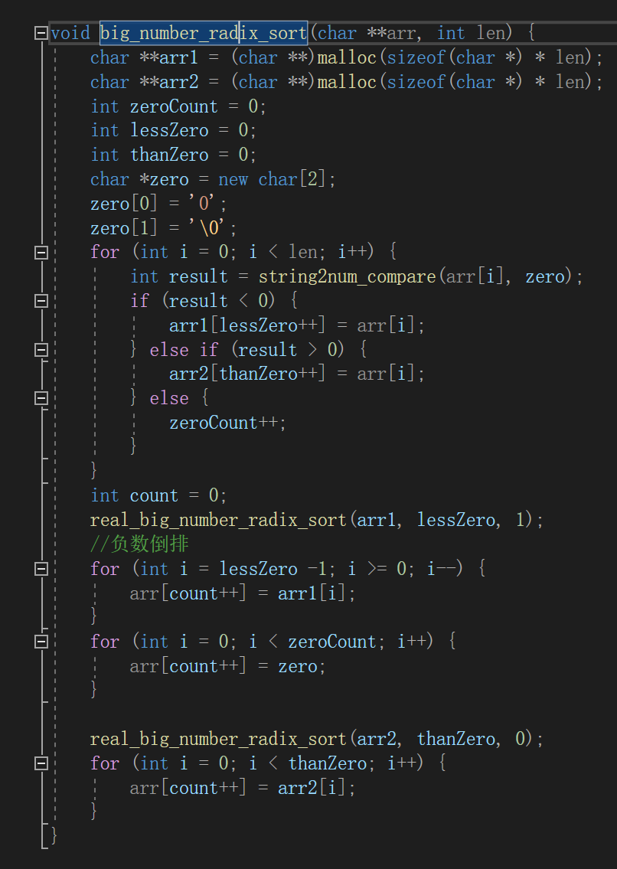
3.6、大数基数排序
由于基数排序不是基于比较的排序，所以大数的基数排序与普通的基数排序基本差别较大，但都是通过比较数的各位上的值来进行排序的。
1、将数组分成三部分，其中第一部分小于0，第二部分等于0，第三部分大于0.
2、先将小于0的部分都看作正数进行排序,确定数组中的最大元素有几位，
创建0~9个桶，依次判断每个元素的个位，十位至maxDigit位，存入对应的桶中，出队，存入原数组；直至maxDigit轮结束输出数组。
3、小于0的部分反向遍历并输出到最终的数组中，然后再对大于0的部分进行基数排序，将排好序的数组正向遍历输出到最终的数组中。

